Slide 1

Bài 7: PHÉP CỘNG (QUA 10) TRONG
PHẠM VI 20
Tiết 5: Luyện tập

Slide 2
YÊU CẦU CẦN ĐẠT
- Củng cố phép cộng ( qua 10) các bảng 6,7,8,9 cộng với một số. vận dụng vào một số bài tập và giải các bài toán thực tế.
- Thông qua hệ thống giải các bài tập vận dụng, bổ sung nâng cao ( cộng bằng cách đếm tiếp, tách số…) HS phát triển năng lực tư duy,tính toán, lập luận toán học, năng lực giao tiếp toán học,…
- Yêu thích môn học, có niềm hứng thú, say mê các con số để giải quyết bài toán
- Rèn phẩm chất chăm chỉ, trách nhiệm.

Slide 3

1
Số ?
Số hạng | 6 | 7 | 8 | 9 | 8 | 7
Số hạng | 5 | 8 | 6 | 7 | 5 | 7
Tổng | 11
15
14
?
?
?
?
16
13
?
14

Slide 4
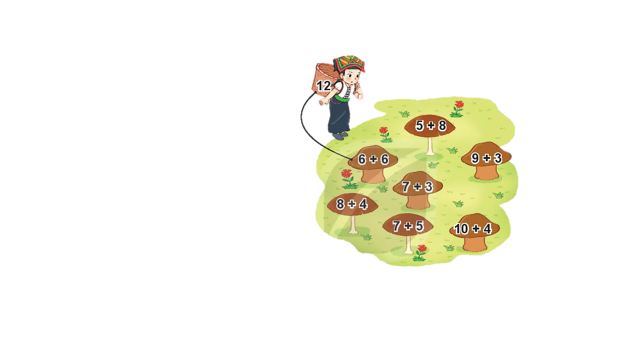
2
Bạn Sao hái những cây nấm ghi phép tính có kết quả
bằng 12. Hỏi bạn Sao hái được bao nhiêu cây nấm?
13
12
12
10
12
12
14

Slide 5
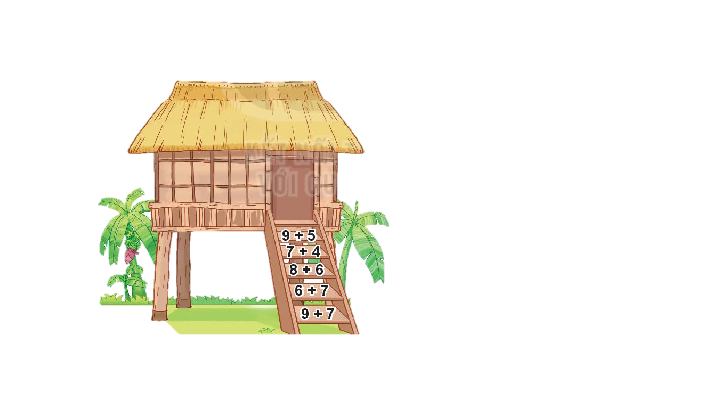
3
a) Tính kết quả của các phép tính ghi ở bậc thang?
b) Những phép tính nào có kết quả bằng nhau?
9 + 5
7 + 4
8 + 6
6 + 7
9 + 7
= 14
= 11
= 14
= 13
= 16

Slide 6
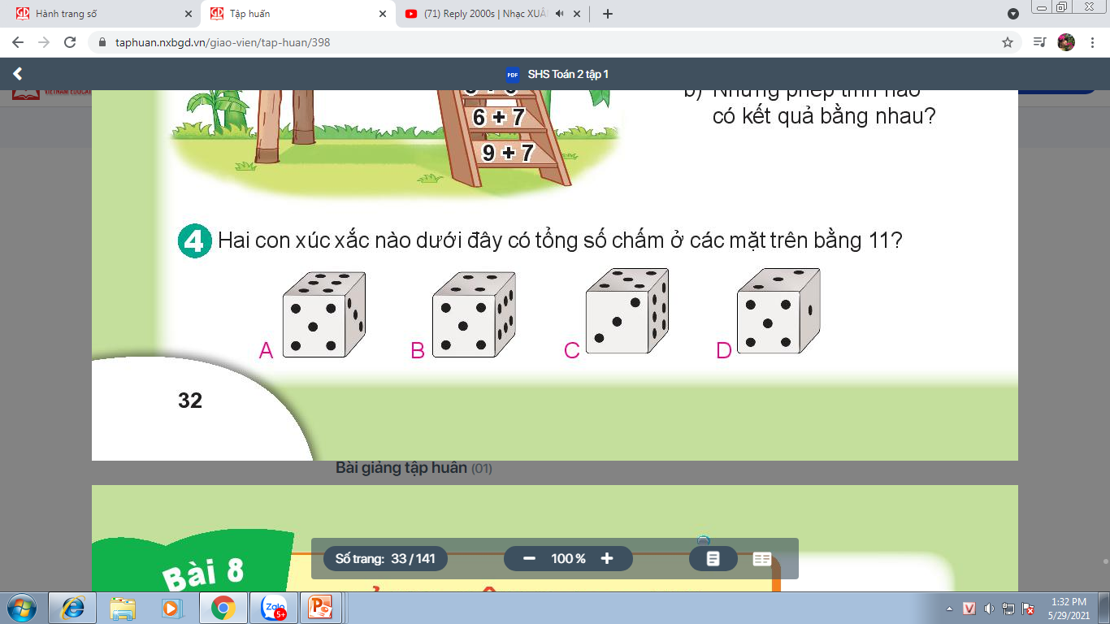
4
Hai con xúc xắc nào dưới đây có tổng số chấm ở các
mặt trên bằng 11?
6
4
5
3

Slide 7

CHÀO TẠM BIỆT các con!

